Slide 1
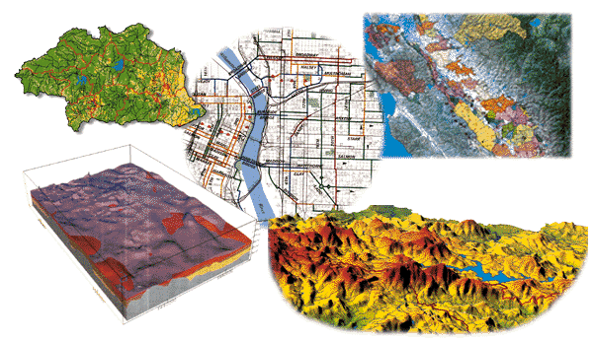
Kartografie pro geografy
3. přednáška 18.10.2018
Přednášející Ing. Václav Šafář,Ph.D.
podzim 2018

Slide 2
Mapy a jejich třídění, obsah, prvky mapy. Mapová kompozice, legenda a doplňkové prvky mapy.
Třídění map
Obsah a náplň map
Prvky mapy
Kompozice mapy
Legenda
Doplňkové prvky mapy

Slide 3
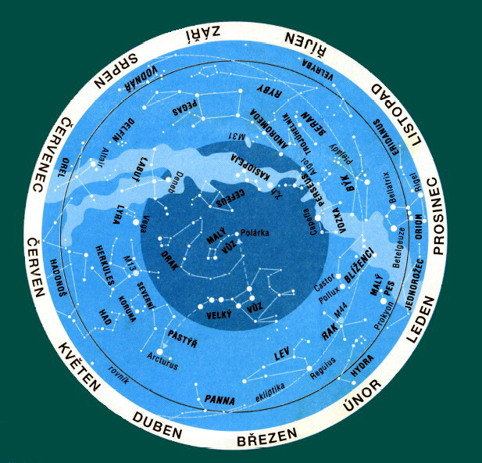
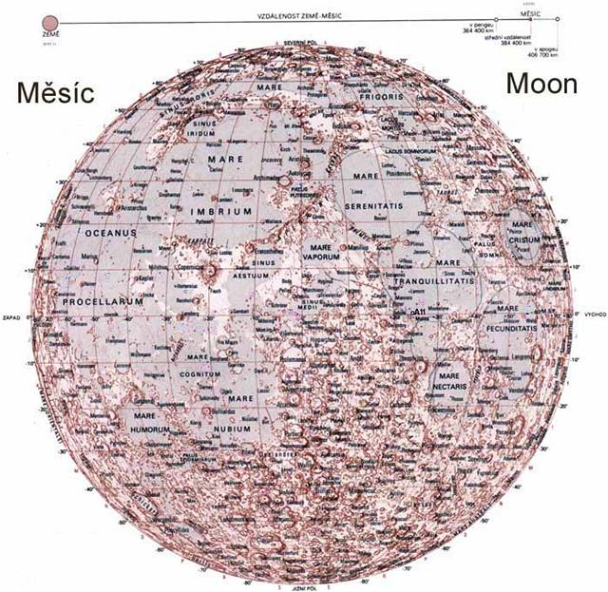
Podle zobrazeného území nebo prostoru - astronomické mapy, mapy Země, mapy planet a Měsíce, hvězdné oblohy
Třídění map
Obsah a náplň map
Prvky mapy
Kompozice mapy
Legenda
Doplňkové prvky mapy

Slide 4
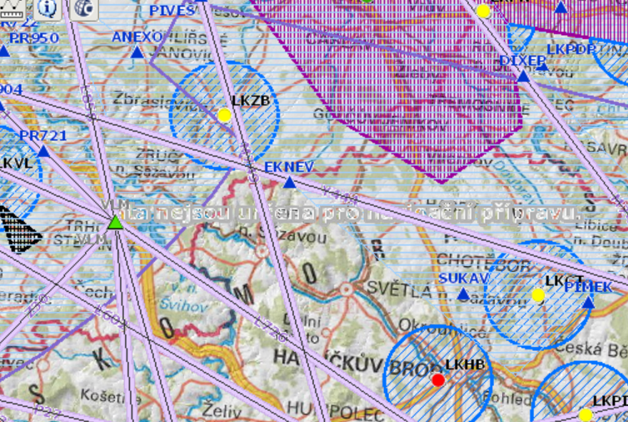
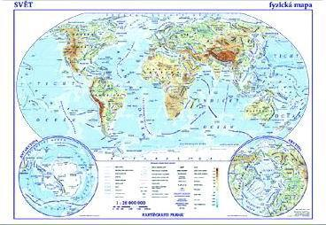
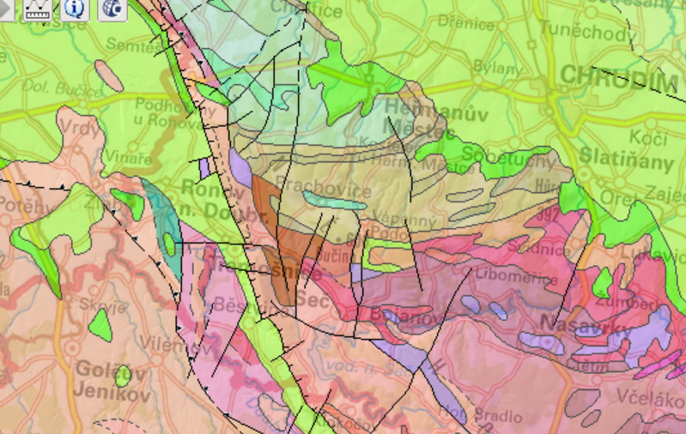
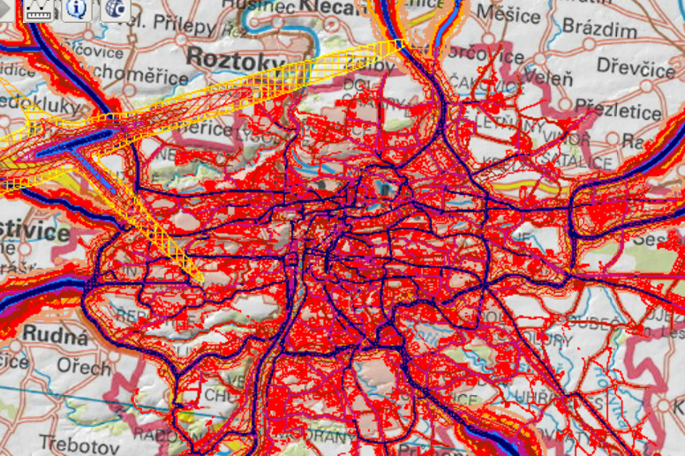
Podle účelu - mapy školní , mapy pro veřejnost, mapy vědecké , mapy vojenské…
Třídění map
Obsah a náplň map
Prvky mapy
Kompozice mapy
Legenda
Doplňkové prvky mapy

Slide 5
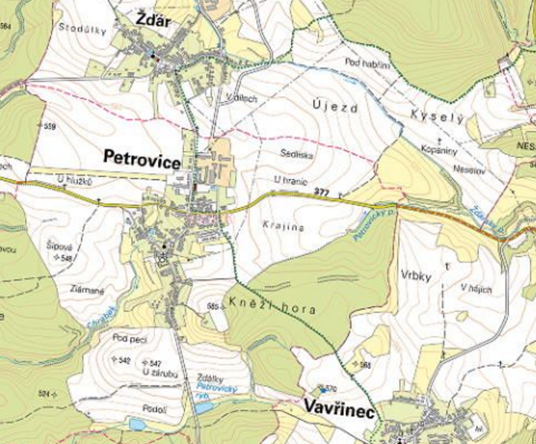
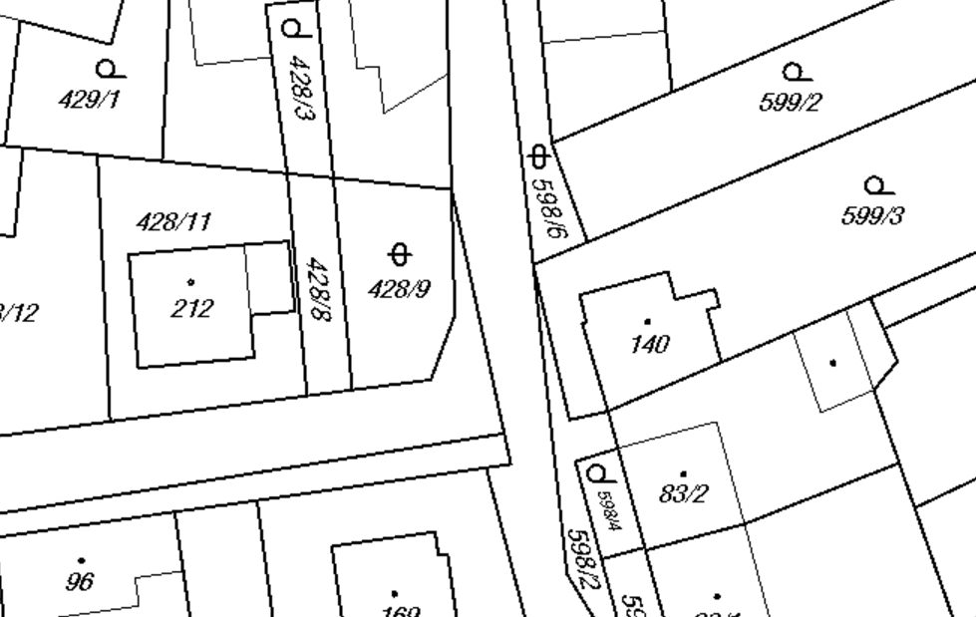
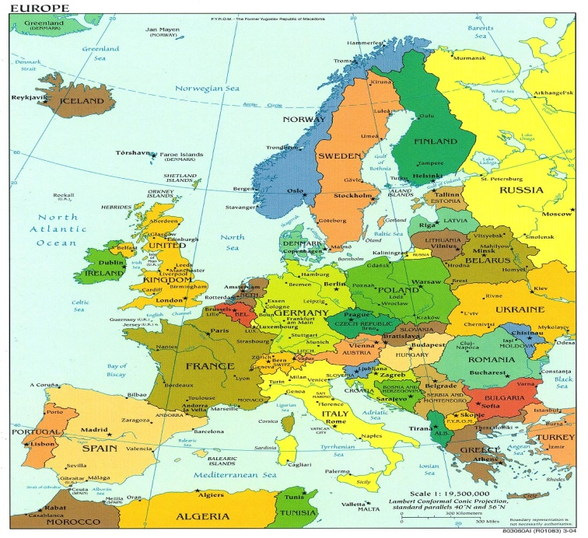
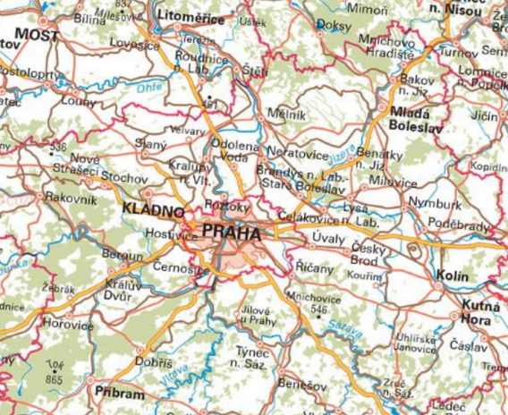
Podle měřítka - mapy velkého měřítka, mapy středního měřítka a mapy malého měřítka
Třídění map
Obsah a náplň map
Prvky mapy
Kompozice mapy
Legenda
Doplňkové prvky mapy

Slide 6
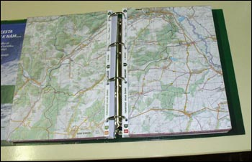
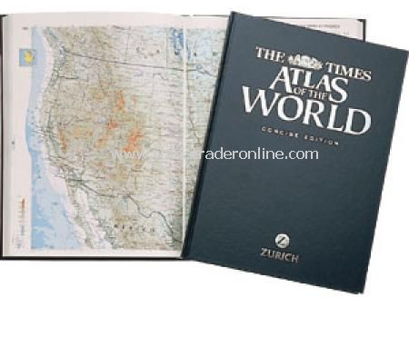
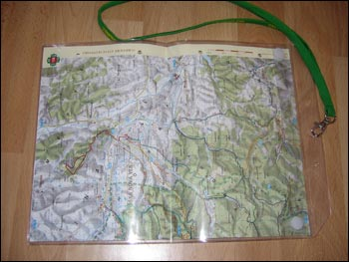
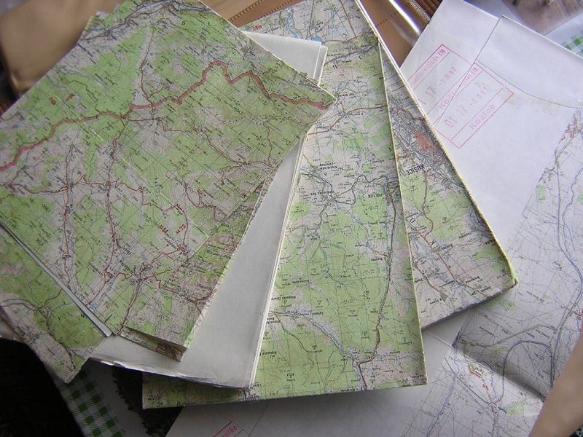
Podle počtu mapových listů - samostatné mapy mapová díla, soubory map, atlasy
Třídění map
Obsah a náplň map
Prvky mapy
Kompozice mapy
Legenda
Doplňkové prvky mapy

Slide 7

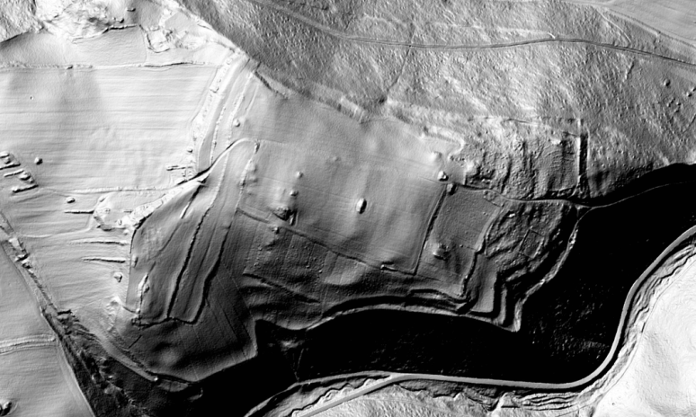
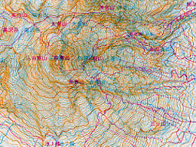
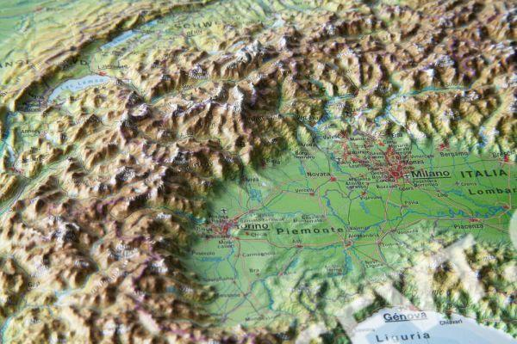
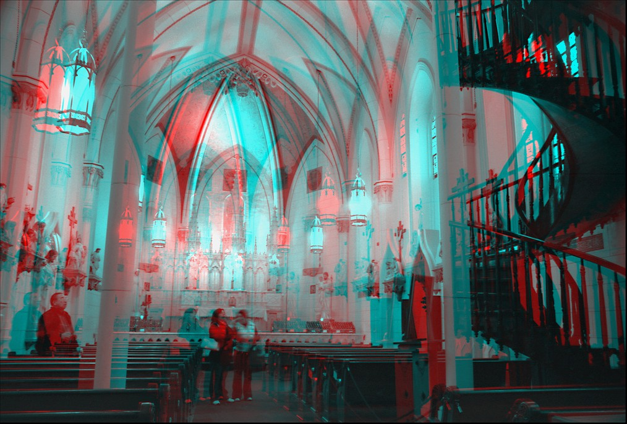
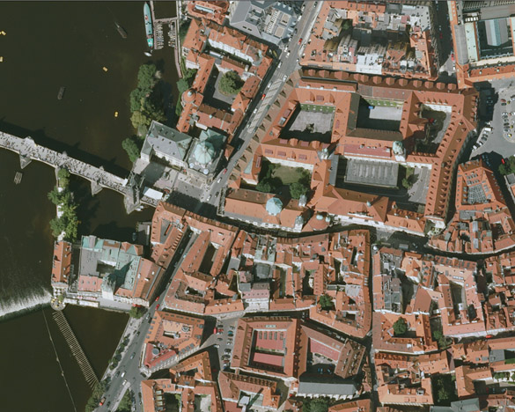
Podle formy - kreslené mapy, fotomapy, anaglyfové mapy, digitální mapy, reliéfní mapy, pohledové mapy, plastické mapy, ortofotomapy
Třídění map
Obsah a náplň map
Prvky mapy
Kompozice mapy
Legenda
Doplňkové prvky mapy

Slide 8
Podle mapového obsahu - katastrální, topografické, obecně geografické, tematické
Třídění map
Obsah a náplň map
Prvky mapy
Kompozice mapy
Legenda
Doplňkové prvky mapy

Slide 9
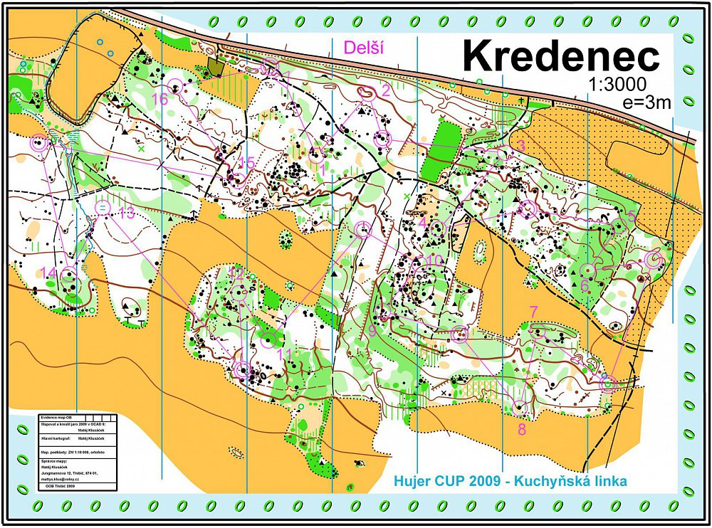
Podle způsobu vzniku - původní mapy, odvozené mapy
Třídění map
Obsah a náplň map
Prvky mapy
Kompozice mapy
Legenda
Doplňkové prvky mapy

Slide 10
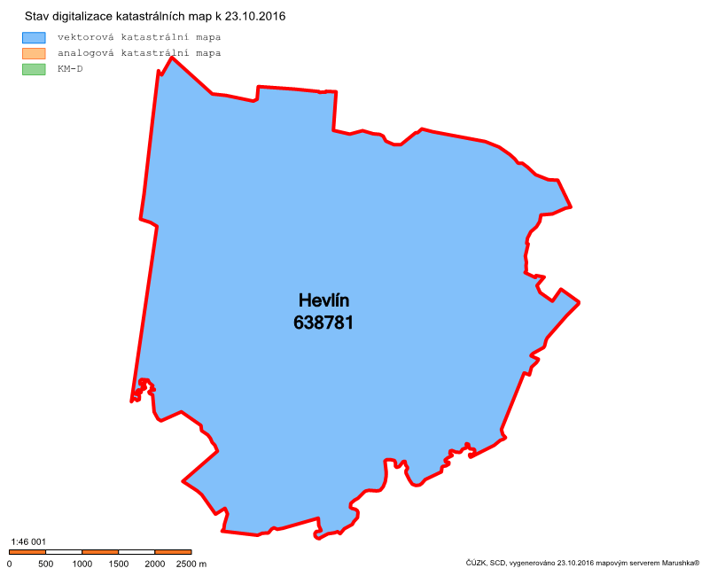
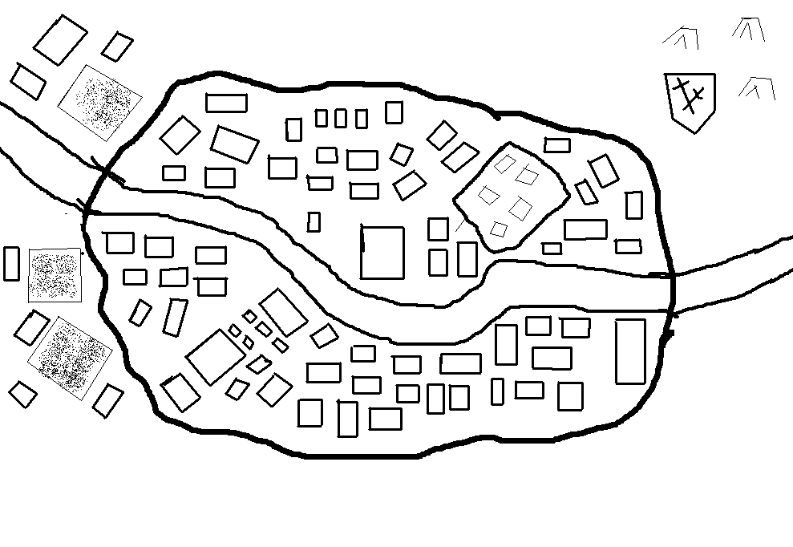
Podle omezení mapového pole - rámové mapy, ostrovní mapy, hlavní mapy , vedlejší mapy
Třídění map
Obsah a náplň map
Prvky mapy
Kompozice mapy
Legenda
Doplňkové prvky mapy

Slide 11
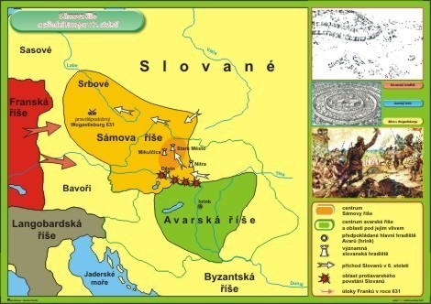
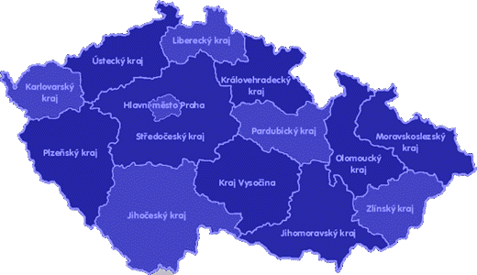
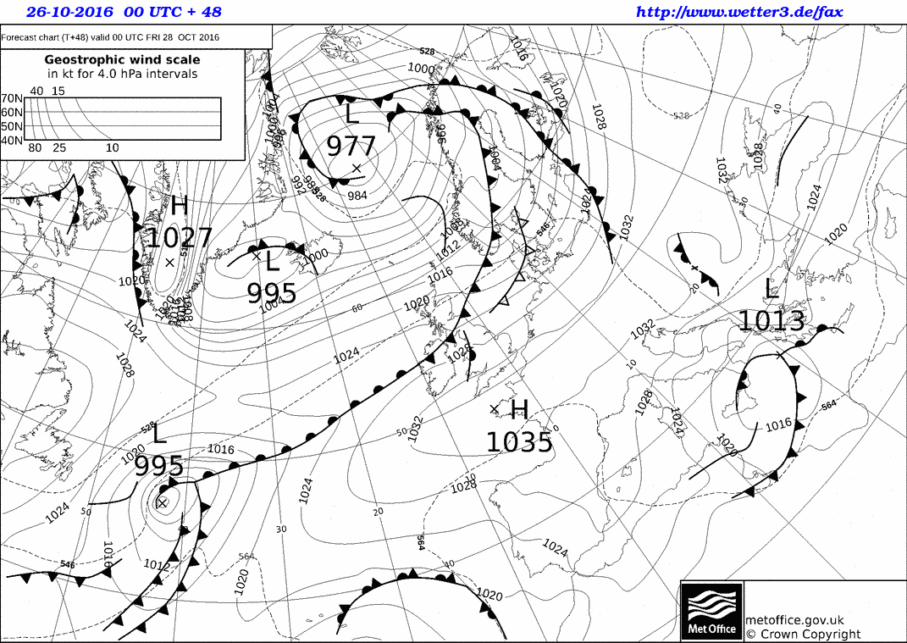
Podle vztaženého časového období - statické mapy, dynamické mapy, aktuální, staré, historické, dějepisné, prognostické
Třídění map
Obsah a náplň map
Prvky mapy
Kompozice mapy
Legenda
Doplňkové prvky mapy

Slide 12
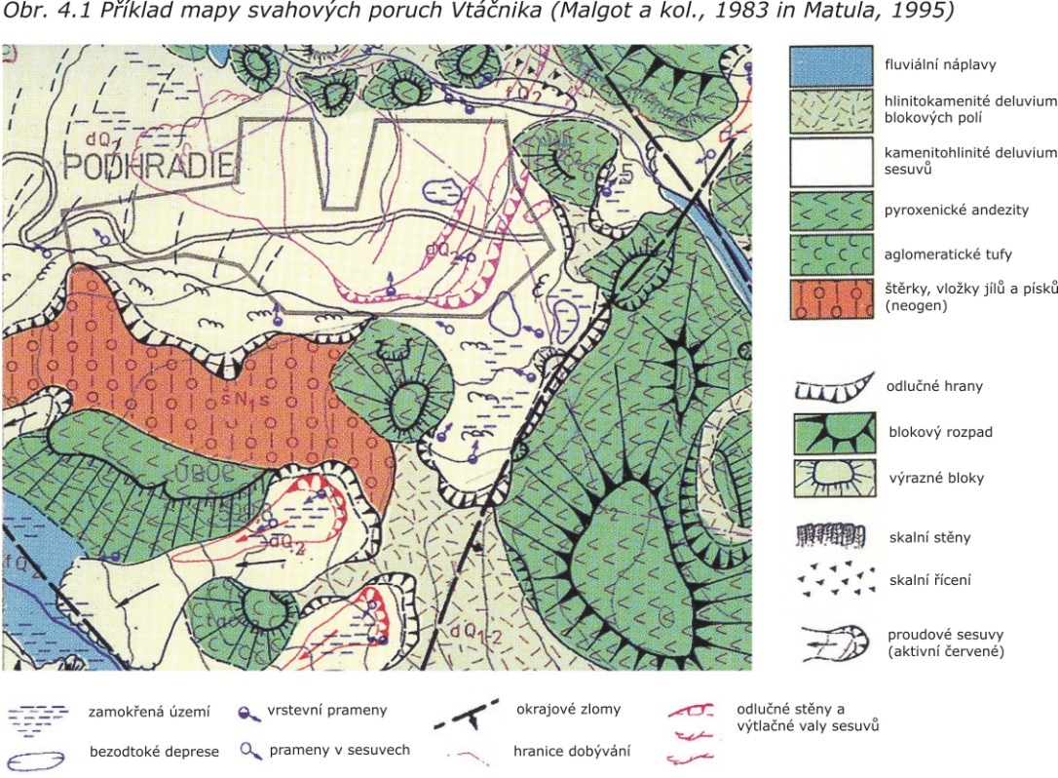
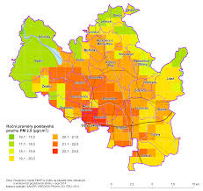
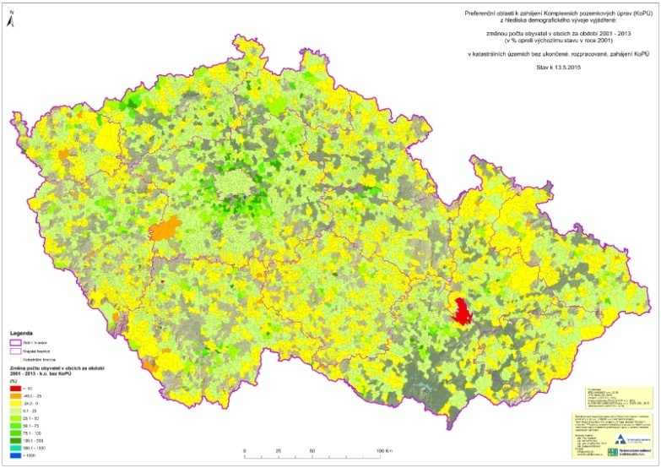

Podle koncepce vyjádření skutečnosti - analytické, komplexní, syntetické
Třídění map
Obsah a náplň map
Prvky mapy
Kompozice mapy
Legenda
Doplňkové prvky mapy

Slide 13
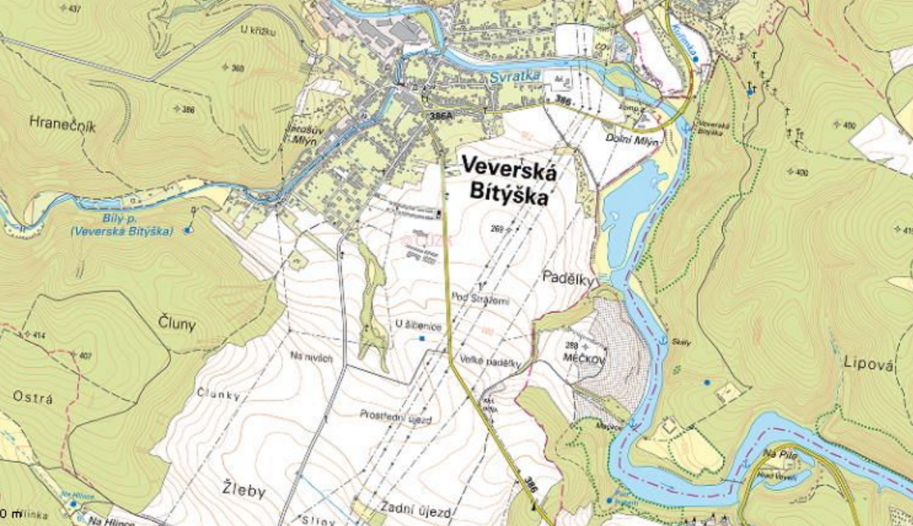
Obsah a náplň mapy z hlediska topografie, polohopisu, výškopisu a souřadnicových sítí v ní obsažených zeměpisná síť
Třídění map
Obsah a náplň map
Prvky mapy
Kompozice mapy
Legenda
Doplňkové prvky mapy

Slide 14
Obsah a náplň mapy z hlediska zaplněnosti mapy, optimální náplň
grafická zaplněnost mapy = poměr plochy obrazu prvků mapy k ploše mapy udává se v procentech je mírou čitelnosti mapy
optimální náplň 12-18 % plochy mapy (25-30 % je již na hranici únosnosti)
v praxi se vyskytují dva základní nedostatky: přeplnění obsahu mapy a nedostatečné zaplnění mapy
Třídění map
Obsah a náplň map
Prvky mapy
Kompozice mapy
Legenda
Doplňkové prvky mapy

Slide 15
Matematické prvky mapy
kartografické zobrazení - představuje základní matematický prvek mapy, definuje zobrazovací rovnice mapy, stanovuje náhradní tělesa pro zobrazení reálného světa do mapy.
souřadný systém je stanoven v souvislosti s kartografickým zobrazením, obvykle je na mapě více souřadných systémů, vedlejšího kladu lsitů, překrytných pásů, dalších ouřadných systémů používaných a obvyklých v místě
měřítko mapy- je definováno obvykle jako měřítková řada pro komlexnější mqapové soubory
mapový rám a konstrukční list mapy - obsahuje obvykle zeměpisné souřadnice a rovinné pravoúhlé souřadnice, rovněž v několika alternativách souřadných systémů
Třídění map
Obsah a náplň map
Prvky mapy
Kompozice mapy
Legenda
Doplňkové prvky mapy

Slide 16
Prvky výškopisu mapy
výškové body - body s přesně změřenou nadmořskou výškou, vyznačeny bodovými znaky doplněnými o číselný údaj nadmořské výšky – kótované body a název, počet závisí na měřítku mapy, výškové členitosti terénu a použitých kartografických zobrazovacích metodách.
vrstevnice (izohypsa, ekvidistance) - linie, která spojuje všechny těsně sousedící body reliéfu se stejnou účelně zaokrouhlenou hodnotou nadmořské výšky, na topografických mapách můžeme rozlišit čtyři druhy vrstevnic – základní, doplňkové, pomocné
spádovky - krátké linie, které naznačují směr sklonu reliéfu a umísťují se kolmo k vrstevnicím ve směru největšího sklonu
barevná hypsometrie spočívá v barevném nespojitém znázornění výšek zemského povrchu po jednotlivých výškových stupních. Výškovým stupněm rozumíme výškový rozdíl vrstevnic, kterými je ohraničen. Výšková vrstva pak představuje plochu mezi vrstevnicemi, které ohraničují výškový stupeň.
šrafy - krátké linie, kterými se v mapě zobrazují půdorysné průměty částí spádnic zemského povrchu
Třídění map
Obsah a náplň map
Prvky mapy
Kompozice mapy
Legenda
Doplňkové prvky mapy

Slide 17
Fyzickogeografické a sociekonomické prvky mapy
sídla - města, vesnice, osady, samoty či další hospodářsky a kulturně důležité objekty (kostely, vysílače, transformátorové stanice apod
komunikace - zahrnují celou řadu prvků, železnice, pozemní komunikace, vodní cesty, potrubní dopravu, telekomunikace, elektrické vedení apod., v obecně geografických mapách se ze železničních tratí zakreslují jen rychlíkové tratě
hranice - linie, které oddělují plochy jednotlivých administrativních celků, přírodních celků apod., při shodném průběhu hranic různého řádu se zakresluje hranice řádově vyšší
vodní toky - představují kostru mapy, stálé vodní toky jsou znázorněny modrou spojitou čárou, periodické toky čárkovanou čárou,
půdní a rostlinný kryt - mimo sídla se používají slabší nebo tečkované linie, uvnitř a na okraji sídel plné linie, výplň tvoří vzorkový rastr, lesní plochy se znázorňují zelenou barvou a doplňují se znaky pro odlišení druhů porostů, pro ornou půdu se na topografických mapách volí bílá barva, louky a pastviny se znázorňují bíle s doplňkovým znakem, ostatní zemědělská půda světle zeleně s doplňkovým znakem ….
Třídění map
Obsah a náplň map
Prvky mapy
Kompozice mapy
Legenda
Doplňkové prvky mapy

Slide 18
Pomocné prvky mapy
popis
legenda, znakový klíč
vysvětlivky
tiráž
veškeré doplňující informace na mapovém listu
Třídění map
Obsah a náplň map
Prvky mapy
Kompozice mapy
Legenda
Doplňkové prvky mapy

Slide 19
Základní prvky kompozice mapy
rozmístění základních náležitostí díla závisí na - měřítku, zobrazení, tvaru území, formátu papíru
základní prvky kompozice mapy - název, legenda, měřítko, tiráž, mapové pole
nadstavbové prvky kompozice mapy směrovka, logo, tabulka, text, obr….
Třídění map
Obsah a náplň map
Prvky mapy
Kompozice mapy
Legenda
Doplňkové prvky mapy

Slide 20
Kompozice je vlastní rozložení prvků kartografického díla na vybraném zobrazovacím médiu
Kompoziční prvky jsou:
Zrcadlo mapy – grafické rozmístění obrysů všech částí mapy v rámci formátu mapy, mapového listu nebo strany atlasu
Mapové pole - plocha zobrazující vlastní obsah mapy - obvykle ohraničená - vyplněno obsahem mapy - Tvar - Zaujímá největší částí mapového listu
Nadpis - umístění nadpisu, název mapy, tématický , geografický a časový aspekt názvu přesto musí být název úplný, výstižný a stručný
Třídění map
Obsah a náplň map
Prvky mapy
Kompozice mapy
Legenda
Doplňkové prvky mapy

Slide 21
Legenda
slouží k výkladu použitých mapových znaků, ostatních kartografických vyjadřovacích prostředků, barevných stupnic.
musí být úplná uspořádaná srozumitelná nezávislá v souladu s označením v mapě, tvorba je velmi náročná a vyžaduje značné zkušenosti,
Stanovení obsahu mapy a návrh znakového klíče
Strukturalizace obsahu a hierarchie kresby
Uspořádání a upřesnění znakového klíče
Postupy generalizace mapového obsahu a legendy
Stanovení definitivní podoby legendy a znakového klíče a zásad generalizace
součástí mimorámových údajů je měřítko mapy které vyjadřuje poměr nakreslené délky na mapě odpovídající délce ve skutečnosti , tento poměr se vyjadřuje zlomkem 1 : M (1 : 50 000), kde M je měřítkové číslo, udávající kolikrát je délka na mapě menší než ve skutečnosti. Měřítko může být číselné (1 : M) - slovní (1 cm na mapě odpovídá 10 km ve skutečnosti) a grafické
Třídění map
Obsah a náplň map
Prvky mapy
Kompozice mapy
Legenda
Doplňkové prvky mapy

Slide 22
Doplňkové prvky mapy
Tiráž - metadatové údaje, autor (instituce), místo vydání (zhotovení), rok vydání (zhotovení)
Doplňující údaje - ISBN, ISSN, Náklad, Autorská práva, Podkladová data, edice aj.
Marginálie - prvek, obvykle na vnější straně rámu mapy, který dává uživateli další verbální, číselné nebo obrazové informace mimo vlastního obrazu mapy. Rozšiřují, vysvětlují a obohacují hlavní téma mapy, jsou určeny na základě zrcadla mapy, obsahově i stylem grafiky by měly navazovat na obsah a styl mapového pole, rozlišují se textové marginálie (doprovodné texty a tabulky) a grafické marginálie (grafy, profily, doplňkové mapky, řezy, fotografie, kresby, blokdiagramy)
Směrovka / severka / směrová růžice specifickým prvkem mapy natočení zeměpisné sítě není orientovaná k severu pro co největší jednoduchost
Třídění map
Obsah a náplň map
Prvky mapy
Kompozice mapy
Legenda
Doplňkové prvky mapy

